Slide 1
Adobe Illustrator
Created by Dika Tondo Widakdo, S.Kom., M.T.I

Slide 2
Adobe Illustrator
Ada dua materi yang akan kita pelajari, yaitu :
Mengenal Menu dan Toolbox
Teknik Dasar Desain

Slide 3
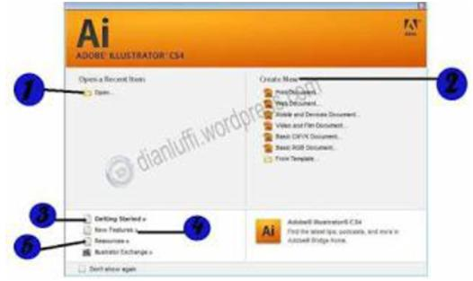
Mengenal Menu dan Toolbox pada Adobe Illustrator
Open: Membuka data data kita yang pernah kita buat dan simpan di memory
Create New : Membuat lembar kerja baru / Blank Project
Getting Started: Membuka data data kita yang pernah kita buat dan simpan sebelumnya
New Features: Menampilkan fasilitas fasilitas baru yang ada di Adobe Illustrator
Resources: Memberikan informasi terkait dengan pengerjaan dan cara kerja Adobe Illustrator

Slide 4
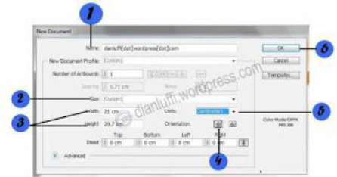
Membuka New Document
Name : Memberi nama pada lembar kerja yang baru
Size : Menentukan Ukuran yang ingin diterapkan pada lembar kerja baru
Width and Height: Mengatur dan menginputkan lebar dan tinggi lembar kerja baru
Orientation: Mengatur posisi lembar kerja baru
Units : Menetukan suatu satuan ukuran
Ok : Perintah untuk mengonfirmasi bahwa lembar kerja telah sesuai demgan yang diinginkan

Slide 5
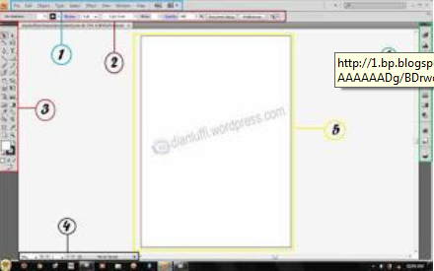
Lembar Kerja
Menu Bar : Fasilitas yang tersedia seperti File, Edit, Select, Object, dll.
Property Bar : Menunjukkan kedetailan yang dihasilkan oleh toolbox
Toolbox : Alat alat yang membantu kita untuk bekerja pada lembar Kerja
Status Bar : Menampilkan status saat itu seperti waktu, color history, dll.
Artboard Area : Area yang nantinya akan tercetak desain yang sudah kita buat
Palletes : Untuk memberikan warna

Slide 6
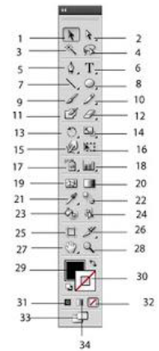
Toolbox
              1. Selection Tool (V), Tool yang digunakan untuk memilih/menyeleksi satu atau banyak objek.
              2. Direct Selection Tool (A), Untuk menyeleksi titik atau ruas kurva didalam objek.
              3. Magic Wand Tool (Y), Untuk memilih/menyeleksi satu atau banyak objek secara bebas.
              4. Lasso Tool (Q), Untuk menyeleksi titik atau ruas kurva secara laso di dalam objek.
              5. Pen Tool (P), Digunakan untuk menggambar garis lurus ata garis lengkung (kurva)
              6. Type Tool (T), Digunakan untuk menulis huruf.
              7. Line Segment Tool (\), Untuk menggambar bidang garis.
              8. Elipse Tool (L), Untuk menggambar lingkaran
              9. Paintbrush Tool (B), Untuk menggambar sesuai pilihan brush yang sedang aktif

Slide 7
10. Pencil Tool (N), Untuk menggambar garis bebas dan mengedit garis.
11. Blob Brush Tool (Shift+B), Untuk menggambar bebas seperti melukis.
12. Eraser Tool (Shift+E), Untuk menghapus bidang objek.
13. Rotate Tool (R), Untuk memutar objek atau gambar dengan besar angka tertentu.
14. Scale Tool (S), Untuk merubah ukuran dimensi objek dengan angka tertentu.
15. Warp Tool (Shift+R), Untuk melakukan distorasi terhadap garis maupun bentuk kurva.
16. Free Transform Tool (E), Untuk langsung mengubah dimensi, memutar atau memiringkan (skew) objek setelah diseleksi.
17. Symbol Sprayer Tool (Shift+S), Untuk menggambar bebas berdasarkan symbol yang sedang aktif.
18. Column Grapth Tool (J), Untuk menggambar grafik statistik.
19. Mesh Tool (U), Digunakan untuk membuat objekyang mempunyai beragam warna gradasi yang dibuat dengan mengatur titik-titik mesh.
20. Gradien Tool (G), Digunakan untuk membuat warna gradasi.
21. Eyedropper Tool (I), Untuk mengambil contoh warna dari sebuah objek.
22. Blend Tool (W), Digunakan untuk mencampur warna (blend) objek.
23. Live Paint Bucket Tool (K), Untuk mengisi warna fill pada objek yang terpilih/terseleksi.
24. Live paint selection Tool (Shift+L), Untuk menyeleksi warna fill pada sebuah objek.
25. Artboard Tool (Shift+O), Untuk menyeleksi, menggeser, merubah posisi artboard (lembar kerja).
26. Slice Tool (Shift+K), Digunakan untuk mengiris atau memotong objek.

Slide 8
27. Hand Tool (H), Digunakan untuk mggeser lembar kerja.
28. Zoom Tool (Z), Digunakan untuk memperbasar tampilan gambar.
29. Fill (X), Digunakan untuk memilih warna dalam.
30. Stroke (X), Digunakan untuk memilih warna garis.
31. Color (<), Untuk mengaktifkan palet color.
32. None (/), Menyatakan tidak ada warna sama sekali.
33. Change Screen Mode (F), Untuk memilih tampilan layar.
34. Gradient (>), Untuk mengaktifkan palet gradient

Slide 9
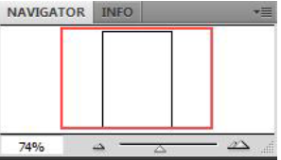
Pallet Illustration
Navigator and Info
Palet Navigator: untuk memudahkan navigasi pada lembar kerja.
Palet Info: menyampaikan informasi yang berhubungan dengan tool yang sedang terpilih.

Slide 10
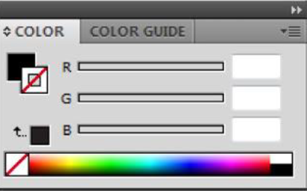
Color and Color Guide
Palet Color, tempat melakukan pemilihan warna.
Palet Color Guide, untuk memberi warna garis tepi.

Slide 11
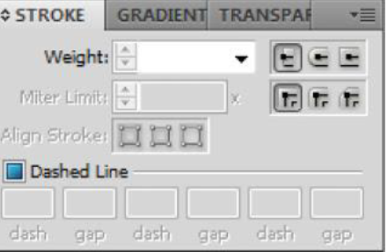
Stroke, Gradien and Transperancy
Palet Stroke, digunakan untuk mengedit garis, seperti menambah atau mengurangi ukuran, bentuk garis, dll.
Palet Gradient, untuk memberikan dan mengedit warna gradasi.
Palet Transparency, untuk mengatur tingkat transparan sebuah objek.

Slide 12
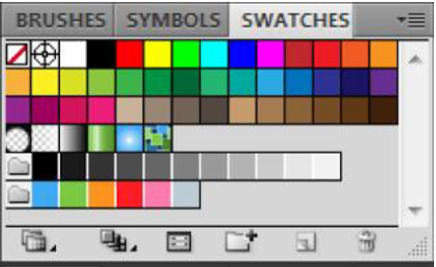
Swatches,Brushes, and Symbol
Palet Swatches, digunakan untuk menyimpat warna untuk dipakai kembali.
Palet Brushes, digunakan untuk memilih dan mengedit macam brush.

Slide 13
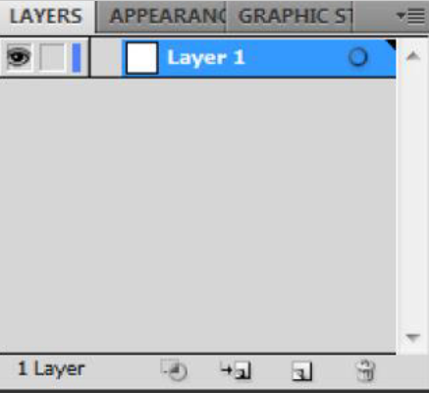
Layers, Action, and Links
Palet Layers, tempat untuk menyimpan elemen gambar ditempat yang terpisah namun masih dalam satu file, ada palet Appearance, Graphic Style, Patfinder, dan masih banyak yang lainnya.

Slide 14
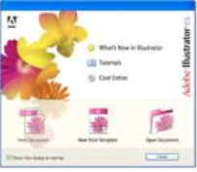
Teknik Dasar Desain dengan Adobe Illustrator
Membuat dan Mengatur Dokumen Baru
Jika Anda membuka program illustrator pertama kali, maka secara default sebuah kotak dialog Welcome Screen akan ditampilkan. Jika kotak ini tidak tampil, Anda bisa mengaktifkannya dengan memilih menu Help > Welcome Screen. Melalui kotak dialog Welcome Screen ini, klik ikon New Document.Cara kedua
adalah dengan memilih menu
File > New, atau cukup dengan
menekan tombol Ctrl + N pada
keyboard.

Slide 15
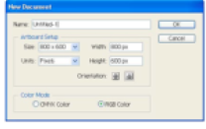
Kedua cara yang Anda pilih di atas selanjutnya akan memunculkan sebuah kotak dialog New Document, di mana di dalamnya Anda bisa menentukan berbagai parameter pengaturan dokumen

Slide 16
Yang harus diperhatikan saat membuka new document
Name
Size
Units
Width and Height
Orientation
Color Mode

Slide 17
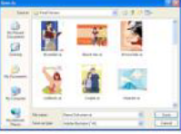
Menyimpan dan Menutup Dokumen
Jika dokumen tersebut merupakan dokumen baru, atau Anda ingin menyimpan dokumen sebagai dokumen baru, maka pilih menu File > Save As, atau tekan tombol Shift + Ctrl + S.
Sebuah kotak dialog Save As akan muncul, di mana Anda bisa menentukan nama file dan lokasi penyimpanan file tersebut pada komputer.

Slide 18
Lalu klik tombol Save dan dokumen tersebut akan tersimpan dengan nama file dan lokasi penyimpanan yang telah Anda tentukan.
Sementara, jika Anda mengedit sebuah dokumen yang telah tersimpan sebelumnya, dan Anda ingin menyimpan perubahan tersebut, maka Anda cukup memilih menu File > Save, atau tekan tombol Ctrl + S pada keyboard.
Sedangkan untuk menutup dokumen kerja yang aktif di jendela program Adobe Illustrator CS, Anda bisa memilih menu File > Close, atau cukup dengan menekan tombol Ctrl + W pada keyboard

Slide 19
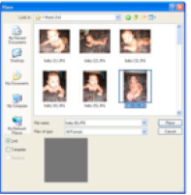
Mengimpor dan Mengekspor Dokumen
Impor
Pilih menu File > Place
Kemudian, pada kotak dialog Place, navigasikan ke dalam folder tempat penyimpanan image. Selanjutnya, pilih image yang diinginkan dengan mengklik nama image tersebut

Slide 20
Saat Anda akan mengimpor sebuah image dengan menu Place ini, perhatikan pilihan “Link” yang ada di bagian kiri bawah kotak dialog tersebut.
Jika Anda mengaktifkan pilihan ini, maka image dimasukkan ke dalam dokumen sebagai file terpisah (linked file). Keuntungan pilihan ini adalah dokumen Illustrator relatif lebih ringan, dan segala perubahan pada dokumen image asal akans ecara otomatis diaplikasikan pada image dalam dokumen Illustrator. Kerugiannya, jika dokumen image tersebut terhapus, atau dipindahkan tempat penyimpannya, maka image tak akan tampil di dokumen Illustrator. Hal ini sangat terasa saat Anda membuka dokumen Illustrator tersebut di komputer lain.

Slide 21
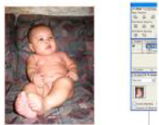
Sementara, jika Anda menonaktifkan pilihan “Link” ini, image yang diimpor akan dimasukkan ke dalam dokumen Illustrator sebagai bagian integral. Jadi, tak masalah di mana Anda membuka dokumen tersebut, karena image di dalamnya akan senantiasa ada. Namun, konsekuensinya, ukuran penyimpanan file dokumen Illustrator tersebut menjadi relatif lebih besar.
Jika Anda sudah memilih image yang diinginkan, klik tombol Place dan image tersebut akan dimasukkan ke dalam dokumen Illustrator yang sedang aktif. di bawah ini untuk lebih jelasnya.

Slide 22
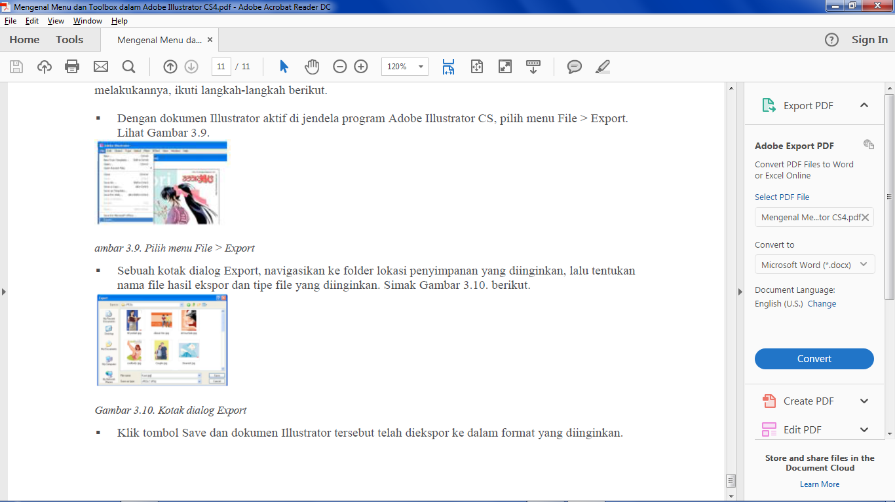
Ekspor
Dengan dokumen Illustrator aktif di jendela program Adobe Illustrator CS, pilih menu File > Export.

Slide 23
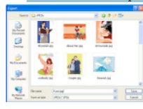
Sebuah kotak dialog Export, navigasikan ke folder lokasi penyimpanan yang diinginkan, lalu tentukan nama file hasil ekspor dan tipe file yang diinginkan.
Klik tombol Save dan dokumen Illustrator tersebut telah diekspor ke dalam format yang diinginkan.

Slide 24
Terima Kasih, Semoga Bermanfaat

